Slide 1
Prezentace hlavních měst všech států EU

Slide 2
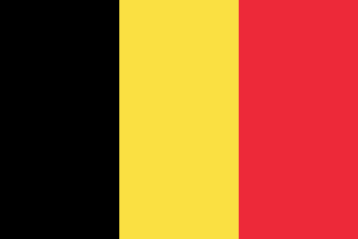
Belgie
Rozloha: 30 529 km²
Počet obyvatel: 10 583 382
Oficiální jazyk: nizozemština, francouzština, němčina
Ústavní zřízení: federativní konstituční monarchie
Měna: Euro

Slide 3
Průběh počasí Brusel
Měsíční průměrné teploty (°C)
Měsíční průměrné srážky (mm)

Slide 4

Bulharsko
Rozloha:110 993,6 km²
Počet obyvatel: 7 262 675
Oficiální jazyk: bulharština
Ústavní zřízení: parlamentní republika
Měna: Lev

Slide 5
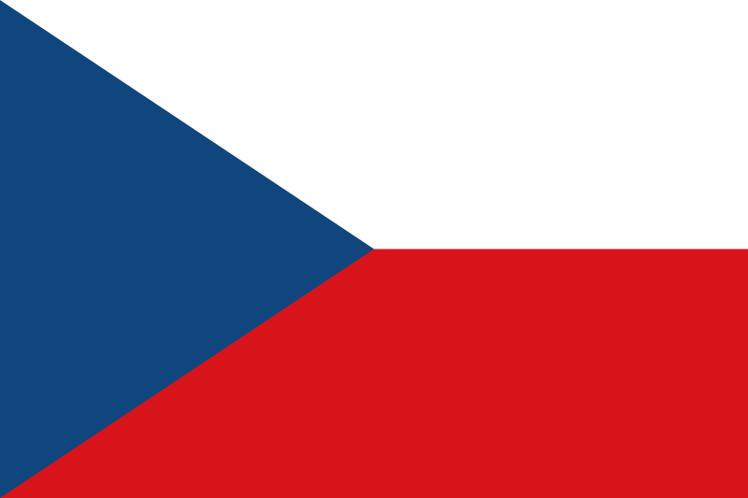
Česko
Rozloha: 78 867 km²
Počet obyvatel: 10 505 445
Oficiální jazyk: čeština
Ústavní zřízení: parlamentní republika
Měna: Koruna

Slide 6
Praha
Měsíční průměrné teploty (°C)
Měsíční průměrné srážky (mm)

Slide 7
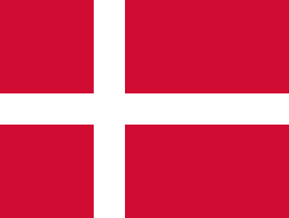
Dánsko
Rozloha: 43 094 km²
Počet obyvatel: 5 564 219
Oficiální jazyk: dánština
Ústavní zřízení: konstituční monarchie
Měna: Dánská koruna

Slide 8
Kodaň
Měsíční průměrné teploty (°C)
Měsíční průměrné srážky (mm)

Slide 9

Estonsko
Rozloha: 45 226 km²
Počet obyvatel: 1 339 681
Oficiální jazyk: estonština
Ústavní zřízení: parlamentní republika
Měna: Euro

Slide 10
Tallinn
Měsíční průměrné srážky (mm)
Měsíční průměrné srážky (mm)

Slide 11
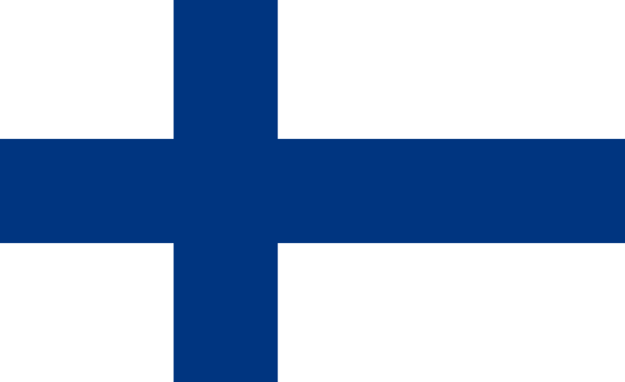
Finsko
Rozloha: 338 145 km²
Počet obyvatel: 5 350 000
Oficiální jazyk: finština, švédština
Ústavní zřízení: parlamentní republika
Měna: Euro

Slide 12
Helsinky
Měsíční průměrné teploty (°C)
Měsíční průměrné srážky (mm)

Slide 13
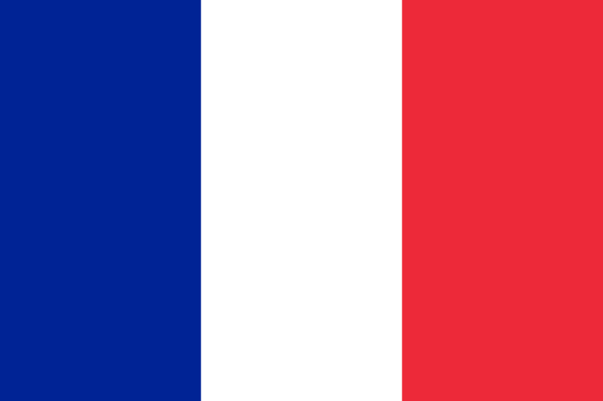
Francie
Rozloha: 547 030 km²
Počet obyvatel: 62 880 529
Oficiální jazyk: francouzština
Ústavní zřízení: poloprezidentská republika
Měna: Euro

Slide 14
Paříž
Měsíční průměrné teploty (°C)
Měsíční průměrné srážky (mm)

Slide 15

Irsko
Rozloha: 70 273 km²
Počet obyvatel: 4 234 925
Oficiální jazyk: irština, angličtina
Ústavní zřízení: parlamentní republika
Měna: Euro

Slide 16
Dublin
Měsíční průměrné teploty (°C)
Měsíční průměrné srážky (mm)

Slide 17

Itálie
Rozloha: 301 338 km²
Počet obyvatel: 60 115 625
Oficiální jazyk: italština
Ústavní zřízení: parlamentní republika
Měna: Euro

Slide 18
Řím
Měsíční průměrné teploty (°C)
Měsíční průměrné srážky (mm)

Slide 19

Kypr
Rozloha: 9 251 km²
Počet obyvatel: 689 565
Oficiální jazyk: řečtina, turečtina
Ústavní zřízení: prezidentská republika
Měna: Euro

Slide 20
Nikósie
Měsíční průměrné teploty (°C)
Měsíční průměrné teploty (°C)

Slide 21
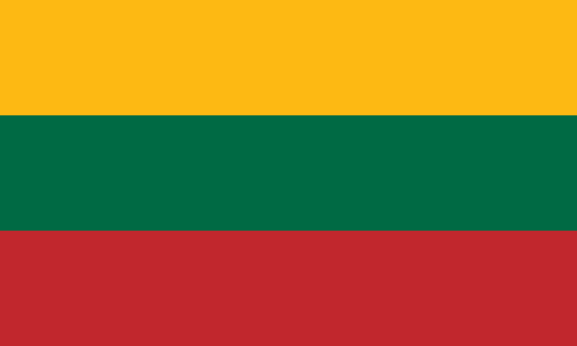
Litva
Rozloha: 65 200 km²
Počet obyvatel: 3 195 702
Oficiální jazyk: litevština (úřední), žemaitština
Ústavní zřízení: parlamentní republika
Měna: litevský litas

Slide 22
Vilnius
Měsíční průměrné srážky (mm)
Měsíční průměrné teploty (°C)

Slide 23

Lotyško
Rozloha: 64 589 km²
Počet obyvatel: 2 248 000
Oficiální jazyk: lotyština
Ústavní zřízení:parlamentní republika
Měna: lotyšský lat

Slide 24
Riga
Měsíční průměrné teploty (°C)
Měsíční průměrné srážky (mm)

Slide 25

Lucembursko
Rozloha: 2 586 km²
Počet obyvatel: 491 775
Oficiální jazyk: lucemburština, němčina, francouzština
Ústavní zřízení: velkovévodství
Měna: Euro

Slide 26
Lucemburk
Měsíční průměrné teploty (°C)
Měsíční průměrné srážky (mm)

Slide 27
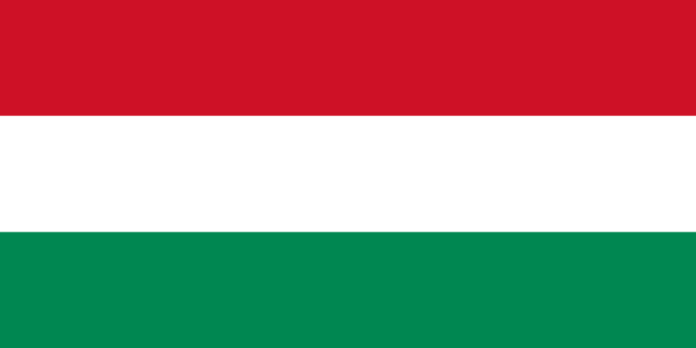
Maďarsko
Rozloha: 93 030 km²
Počet obyvatel: 9 960 000
Oficiální jazyk: maďarština,
Ústavní zřízení: parlamentní republika
Měna: forint

Slide 28
Budapešť
Měsíční průměrné teploty (°C)
Měsíční průměrné srážky (mm)

Slide 29
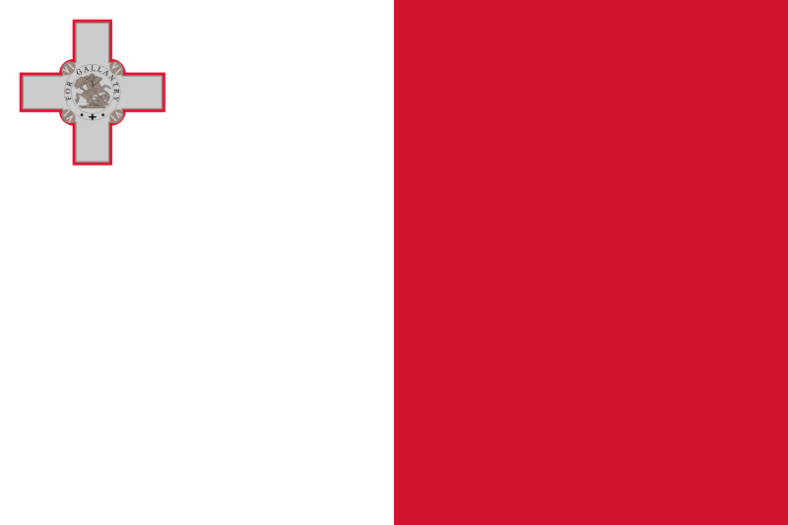
Malta
Rozloha: 316 km²
Počet obyvatel: 400 372
Oficiální jazyk: maltština, angličtina
Ústavní zřízení: parlamentní republika
Měna: Euro

Slide 30
Valletta
Měsíční průměrné teploty (°C)
Měsíční průměrné srážky (mm)

Slide 31
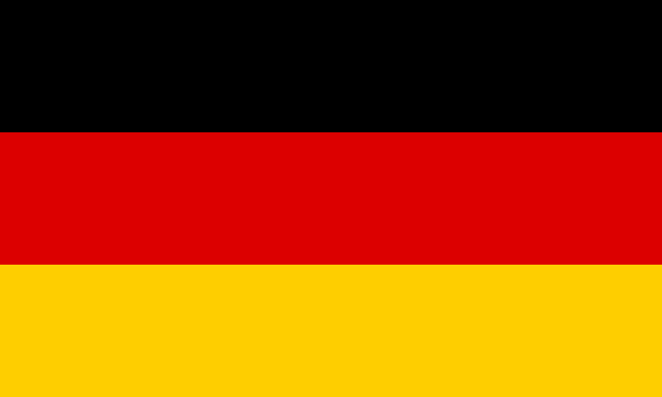
Německo
Rozloha: 357 022,9 km²
Počet obyvatel: 81 831 000
Oficiální jazyk: němčina
Ústavní zřízení: federativní parlamentní republika
Měna: Euro

Slide 32
Berlín
Měsíční průměrné teploty (°C)
Měsíční průměrné srážky (mm)

Slide 33
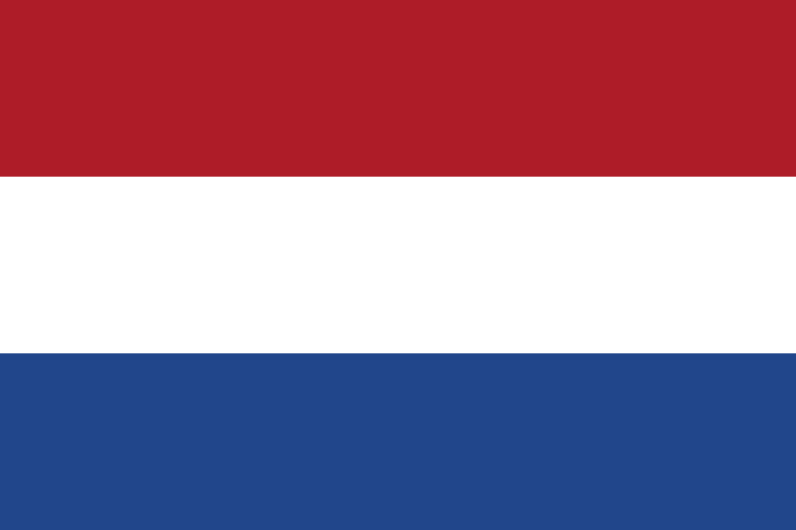
Nizozemsko
Rozloha: 41 526 km²
Počet obyvatel: 16 850 000
Oficiální jazyk: nizozemština
Ústavní zřízení: konstituční monarchie
Měna: Euro

Slide 34
Amsterdam
Měsíční průměrné teploty (°C)
Měsíční průměrné srážky (mm)

Slide 35
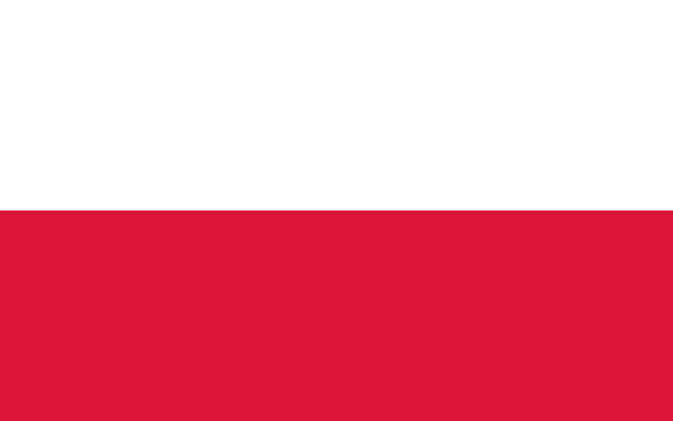
Polsko
Rozloha: 312 679 km²
Počet obyvatel: 38 501 000
Oficiální jazyk: polština
Ústavní zřízení: parlamentní republika
Měna: Złoty

Slide 36
Varšava
Měsíční průměrné teploty (°C)
Měsíční průměrné srážky (mm)

Slide 37
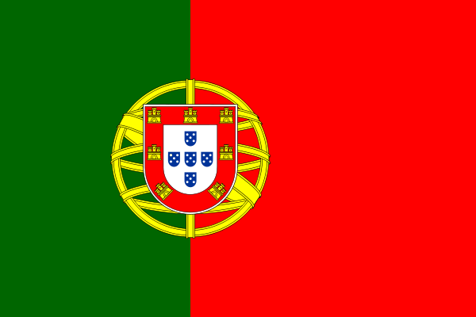
Portugalsko
Rozloha: 92 391 km²
Počet obyvatel: 10 708 692
Oficiální jazyk: portugalština
Ústavní zřízení: parlamentní republika
Měna: Euro

Slide 38

Rakousko
Rozloha: 83 871 km²
Počet obyvatel: 8 404 252
Oficiální jazyk: němčina
Ústavní zřízení: spolková republika
Měna: Euro

Slide 39
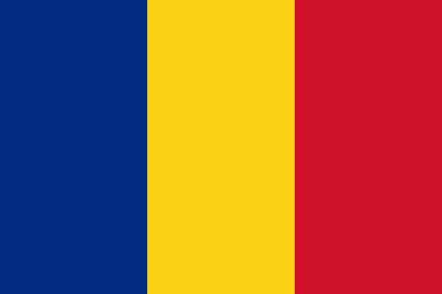
Rumunsko
Rozloha: 238 391 km²
Počet obyvatel: 19 599 506
Oficiální jazyk: rumunština, regionálně maďarština a němčina
Ústavní zřízení: poloprezidentská republika
Měna: rumunský leu

Slide 40

Řecko
Rozloha: 131 940 km²
Počet obyvatel:913 946 733
Oficiální jazyk: řečtina
Ústavní zřízení: parlamentní republika
Měna: Euro

Slide 41
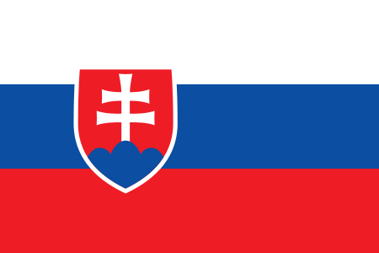
Slovensko
Rozloha: 49 035 km²
Počet obyvatel: 5 440 078
Oficiální jazyk: slovenština
Ústavní zřízení: parlamentní republika
Měna: Euro

Slide 42
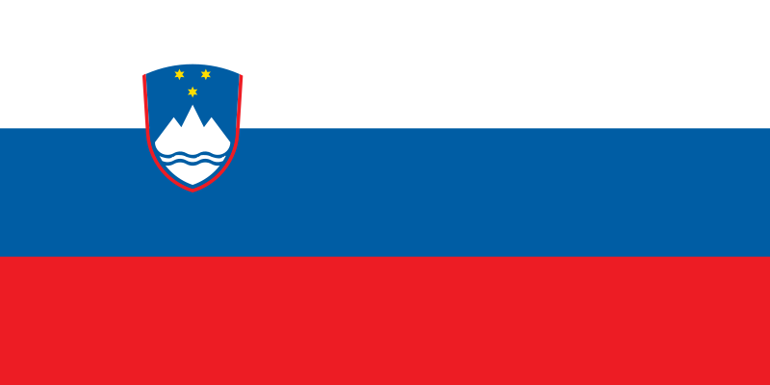
Slovinsko
Rozloha: 20 273 km²
Počet obyvatel: 1 964 036
Oficiální jazyk: slovinština
Ústavní zřízení: parlamentní republika
Měna: Euro

Slide 43

Spojené království
Rozloha: 243 610 km²
Počet obyvatel: 62 041 000
Oficiální jazyk: angličtina
Ústavní zřízení: parlamentní monarchie
Měna: Libra šterlinků

Slide 44
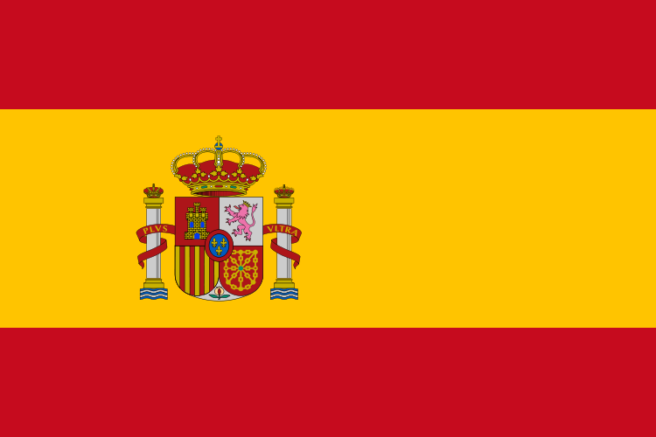
Špaňělsko
Rozloha: 504 782 km²
Počet obyvatel: 46 063 511
Oficiální jazyk: španělština
Ústavní zřízení: konstituční monarchie
Měna: Euro

Slide 45
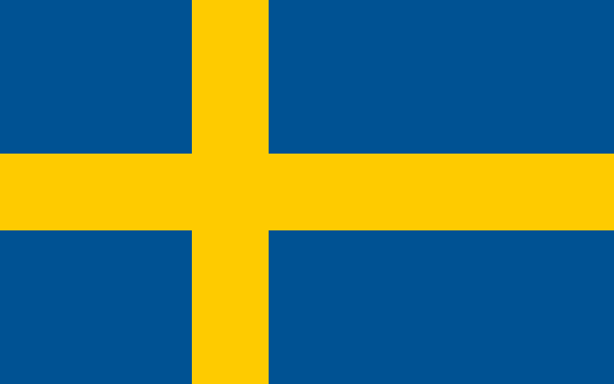
Švédsko
Rozloha: 449 964 km²
Počet obyvatel: 9 316 000
Oficiální jazyk: švédština
Ústavní zřízení: konstituční monarchie
Měna: švédská koruna

